Slide 1


Slide 2
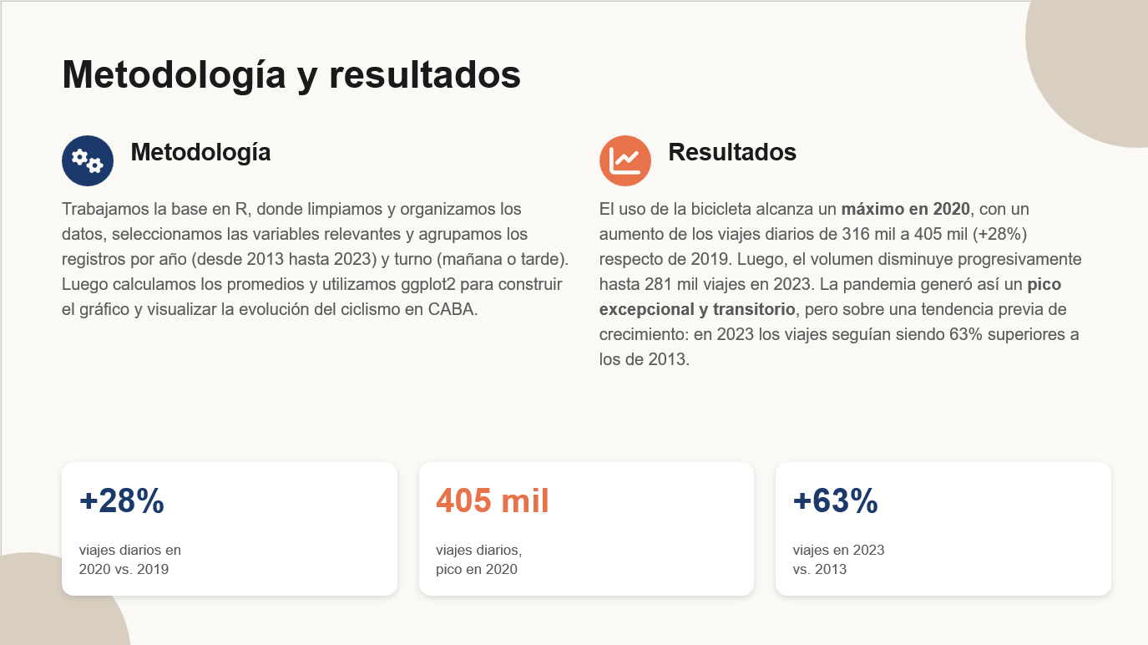
Metodología
Trabajamos la base en R, donde limpiamos y organizamos los datos, seleccionamos las variables relevantes y agrupamos los registros por año (desde 2013 hasta 2023) y turno (mañana o tarde). Luego calculamos los promedios y utilizamos ggplot2 para construir el gráfico y visualizar la evolución del ciclismo en CABA.
Resultados
El uso de la bicicleta alcanza un máximo en 2020, con un aumento de los viajes diarios de 316 mil a 405 mil (+28%) respecto de 2019. Luego, el volumen disminuye progresivamente hasta 281 mil viajes en 2023. La pandemia generó así un pico excepcional y transitorio, pero sobre una tendencia previa de crecimiento: en 2023 los viajes seguían siendo 63% superiores a los de 2013. Al contrario de nuestras expectativas, la pandemia fue un fuerte punto de inflexión marcado para la actividad, especialmente en el horario de la tarde tras las horas laborales usuales.

Slide 3
